Slide 1
MS Excel

Slide 2
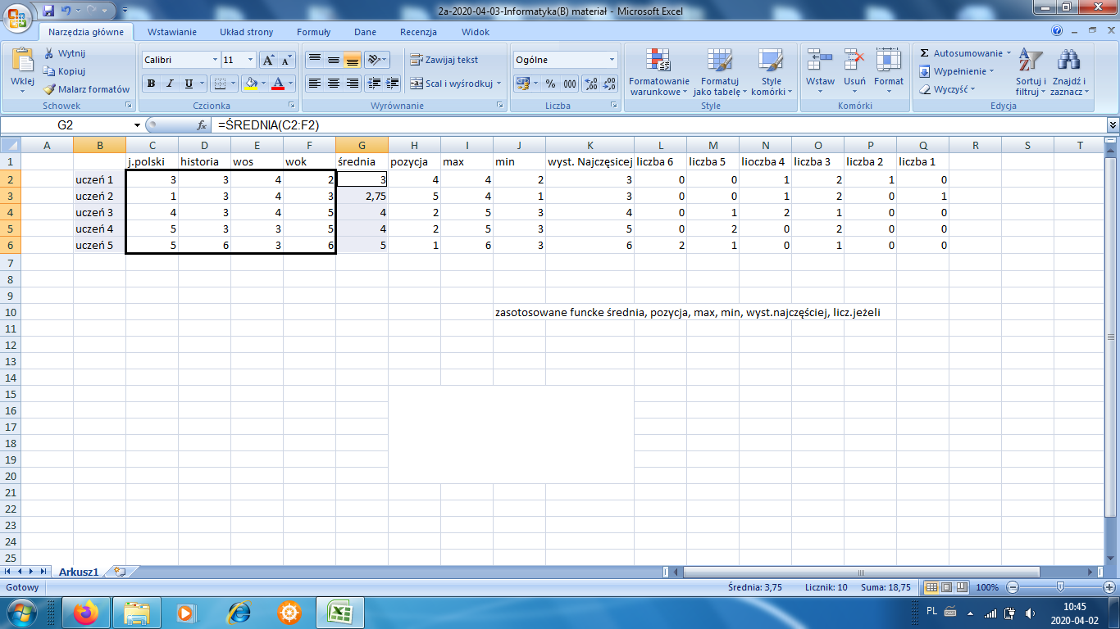
Zaznaczenie kolumn przeznaczonych do wykresu

Slide 3
Zaznaczenie kolumn przeznaczonych do wykresu
Dwie kolumny, które nie znajdują się obok siebie, zaznaczamy z prawy ctrl, tzn. zaznaczany najpierw kolumnę znajdującą się po lewej stronie (od góry do doły), a następnie już z wciśniętym lewym ctrl kolumnę znajdującą się po prawej stronie (również od góry do doły).

Slide 4
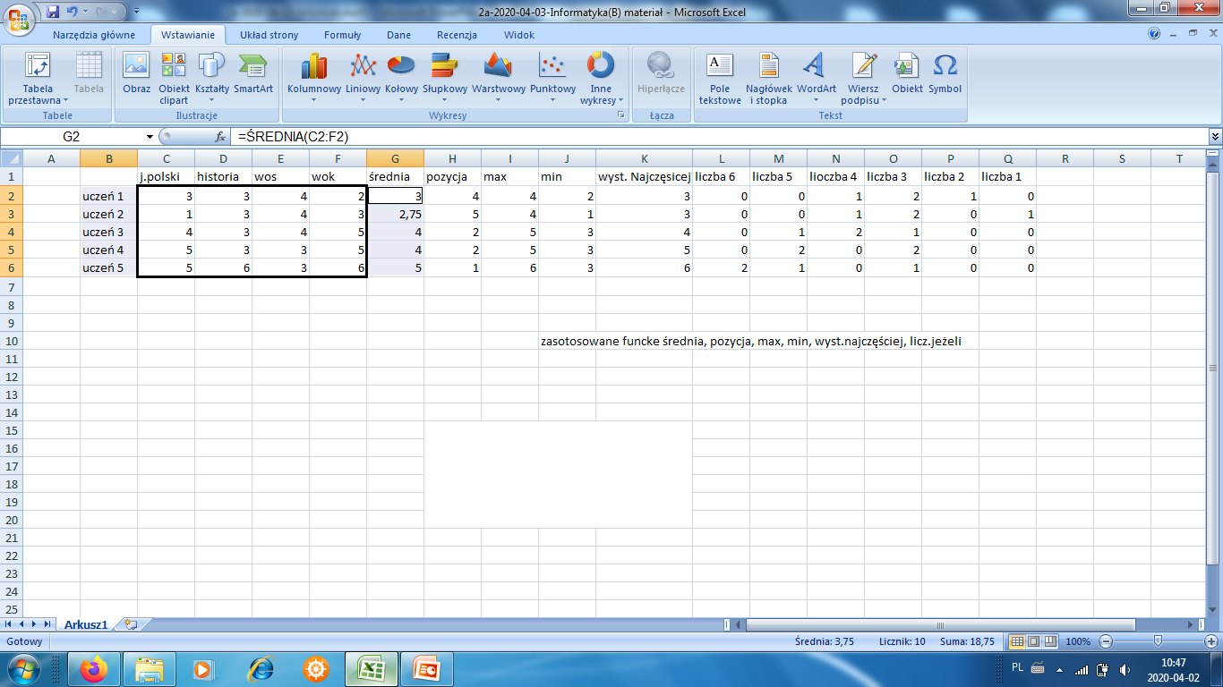
Wybór opcji z paska menu i narzędzi

Slide 5
Wybór opcji z paska menu i narzędzi
Następnie z paska menu wybieramy opcję „wstawiania”, a z paska narzędzi typ wykresu.

Slide 6
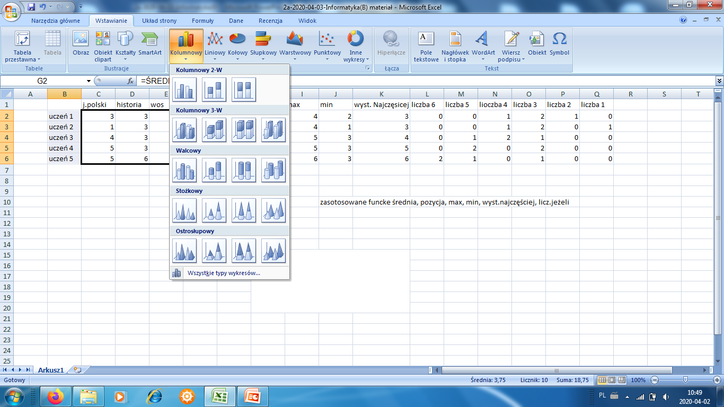
Wybór typu i podtypu wykresu

Slide 7
Wybór typu i podtypu wykresu
Po kliknięciu np. na typ wykresu „kolumnowy”, pojawi się grupa podtypów wykresów kolumnowych – wybieramy jeden z nich.

Slide 8
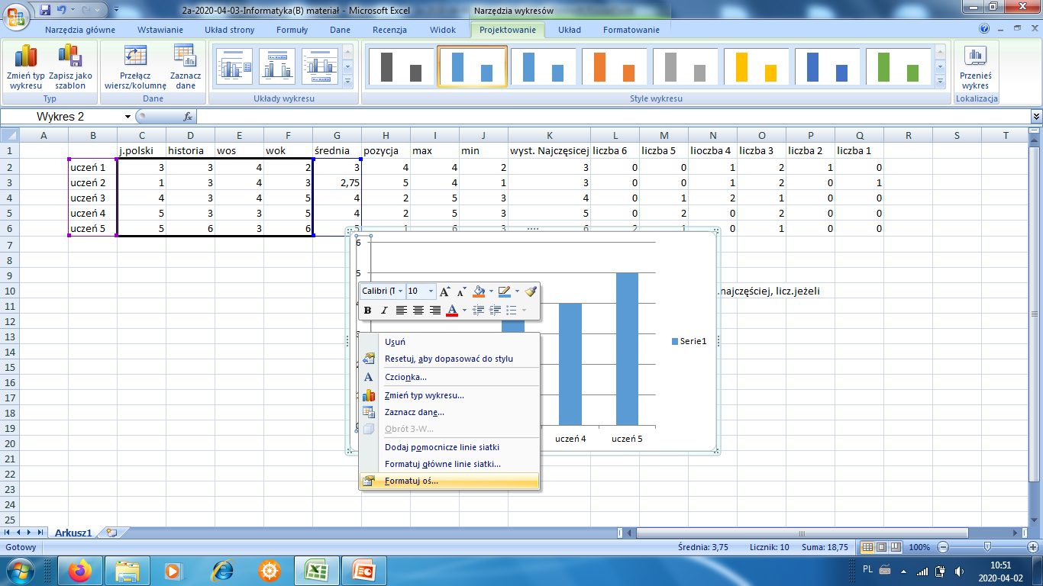
Zmiana skali

Slide 9
Zmiana skali
Chcąc mienić skalę wykresu, najeżdżamy na nią, klikamy prawym przyciskiem myszki i z menu podręcznego wybieramy opcję „formatuj oś”.

Slide 10
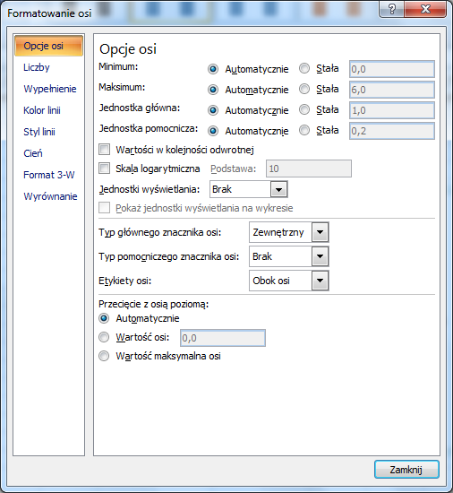
Zmiana skali

Slide 11
Zmiana skali
W dalszej kolejności zmieniamy oś: zamiast „automatycznie”, wybieramy opcję „stała” i ustawiamy wartość maksymalną, minimalną, jednostkę główną. Efekt znajduje się na kolejnym slajdzie.

Slide 12
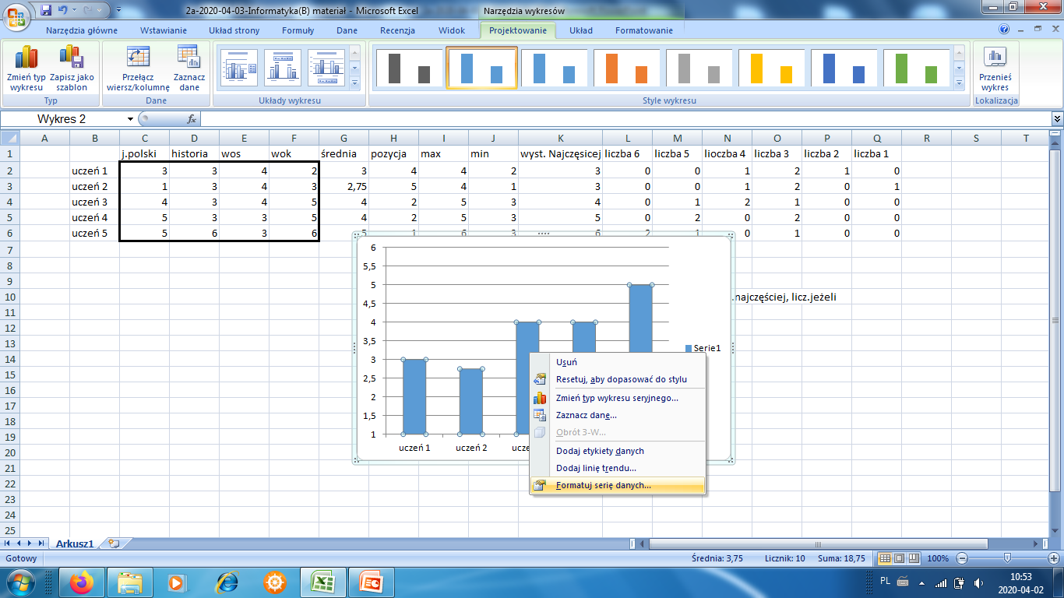
Dodanie wartości na kolumnami

Slide 13
Dodanie wartości na kolumnami
Najeżdżamy kursorem myszki na dowolną kolumnę, wybieramy z menu podręcznego (prawy przycisk myszki) opcję „formatuj serię danych”. Efekt znajduje się na kolejnym sklajdzie.

Slide 14
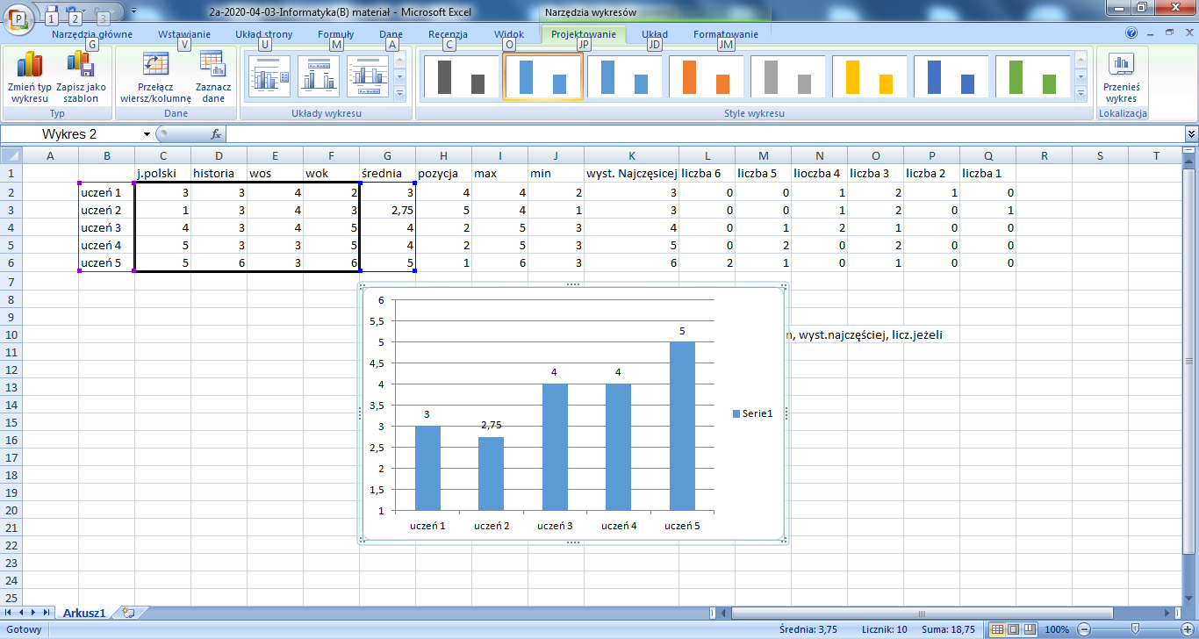
Dodanie wartości na kolumnami

